Slide 2
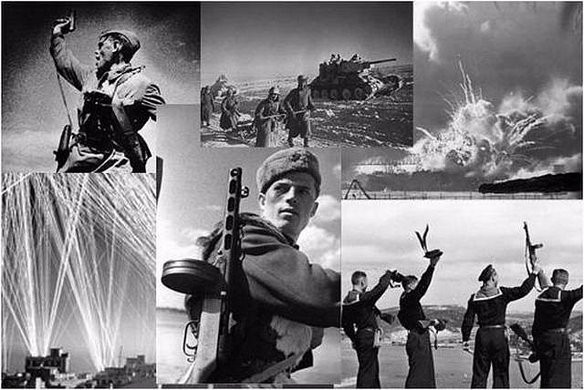

Slide 3
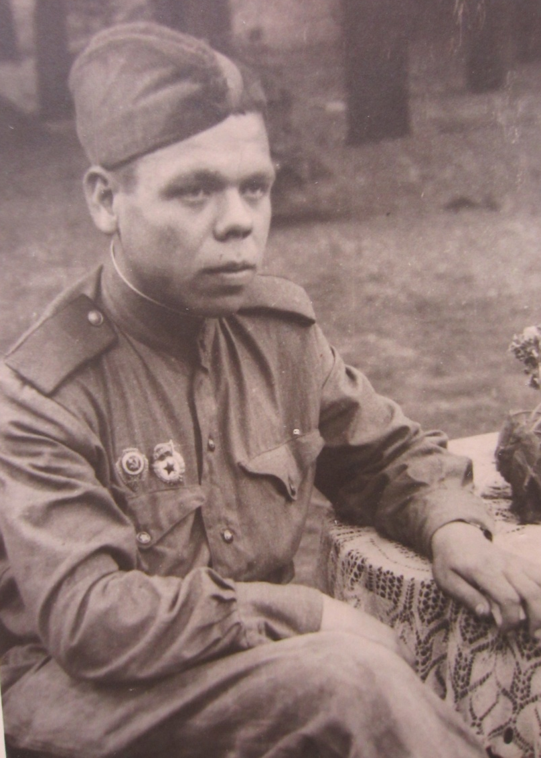
Румянцев Юрий Семенович
Связист, дошел до Праги, прадедушка
Саши и Маши Румянцевых.

Slide 4
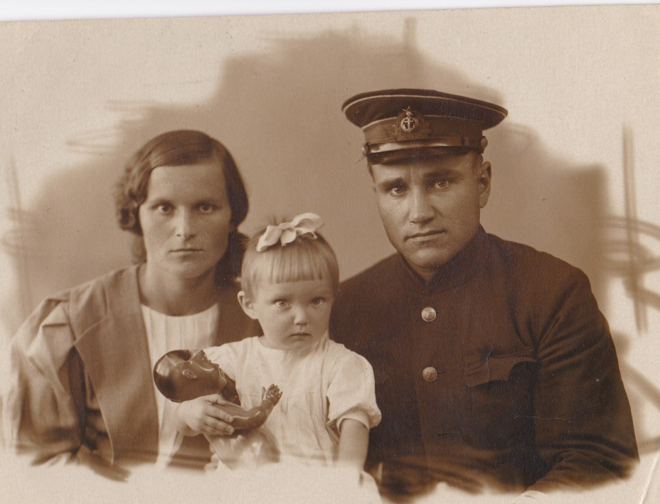
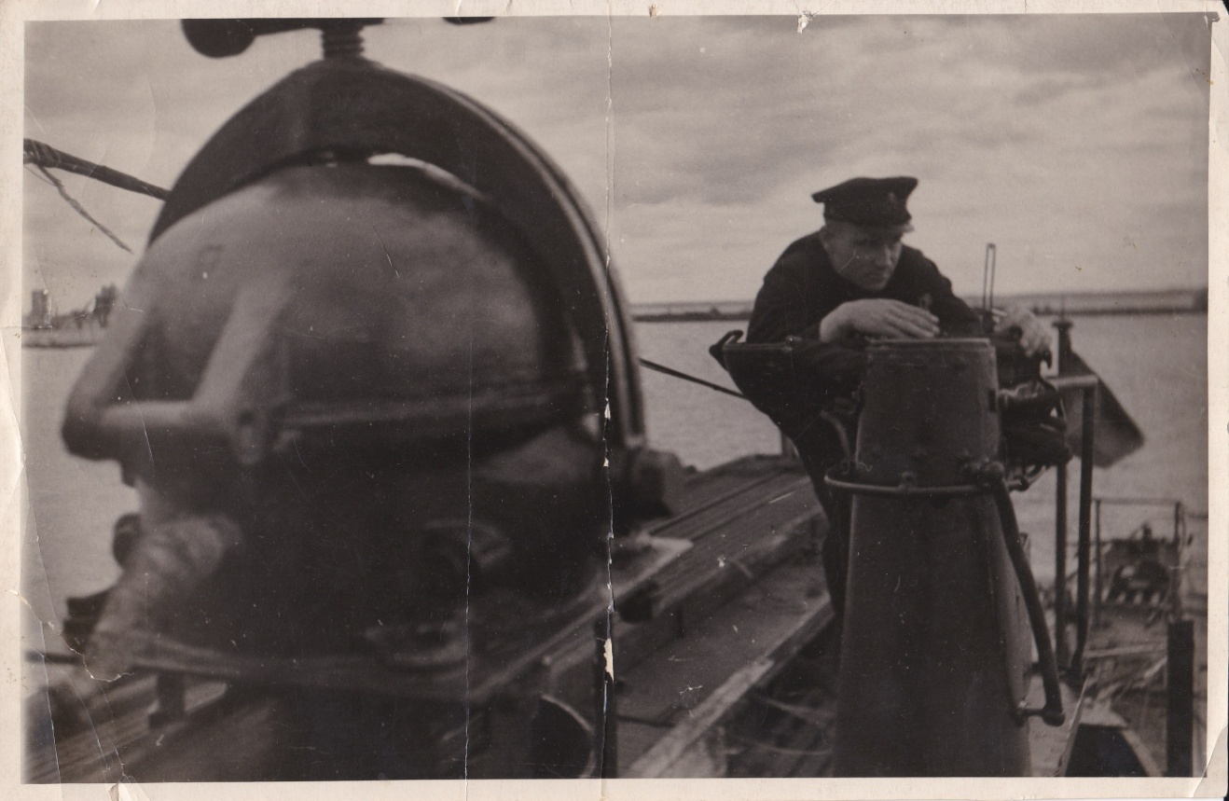
Бартеньев Иван Андреевич
Служил на подводной лодке,
на Балтике,
погиб осенью 1941 в Таллине, дедушка
Громовой
Надежды Григорьевны.

Slide 5
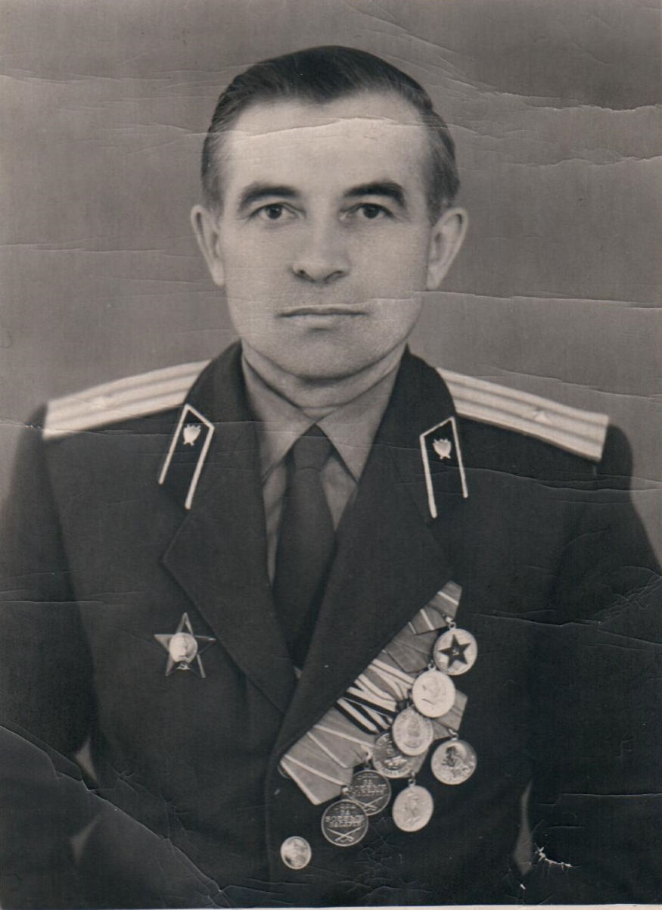
Тункин Петр Сергеевич
Во время ВОВ воевал в разведке советской армии, в 1945 на Японском фронте, прадедушка
Насти Кузык.

Slide 6
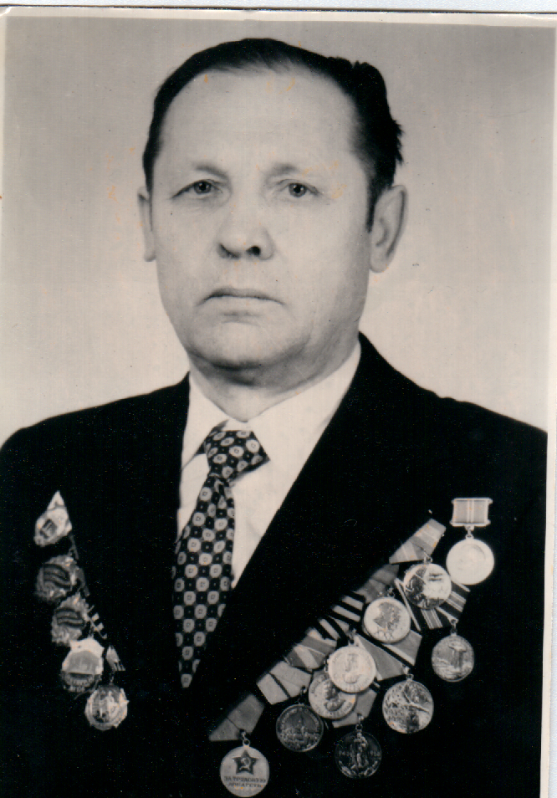
Ружа Иван Петрович
Участвовал в обороне Петергофского направления, награжден медалью «За оборону Ленинграда», Орденом Отечественной войны, прадедушка Насти Кузык.

Slide 7
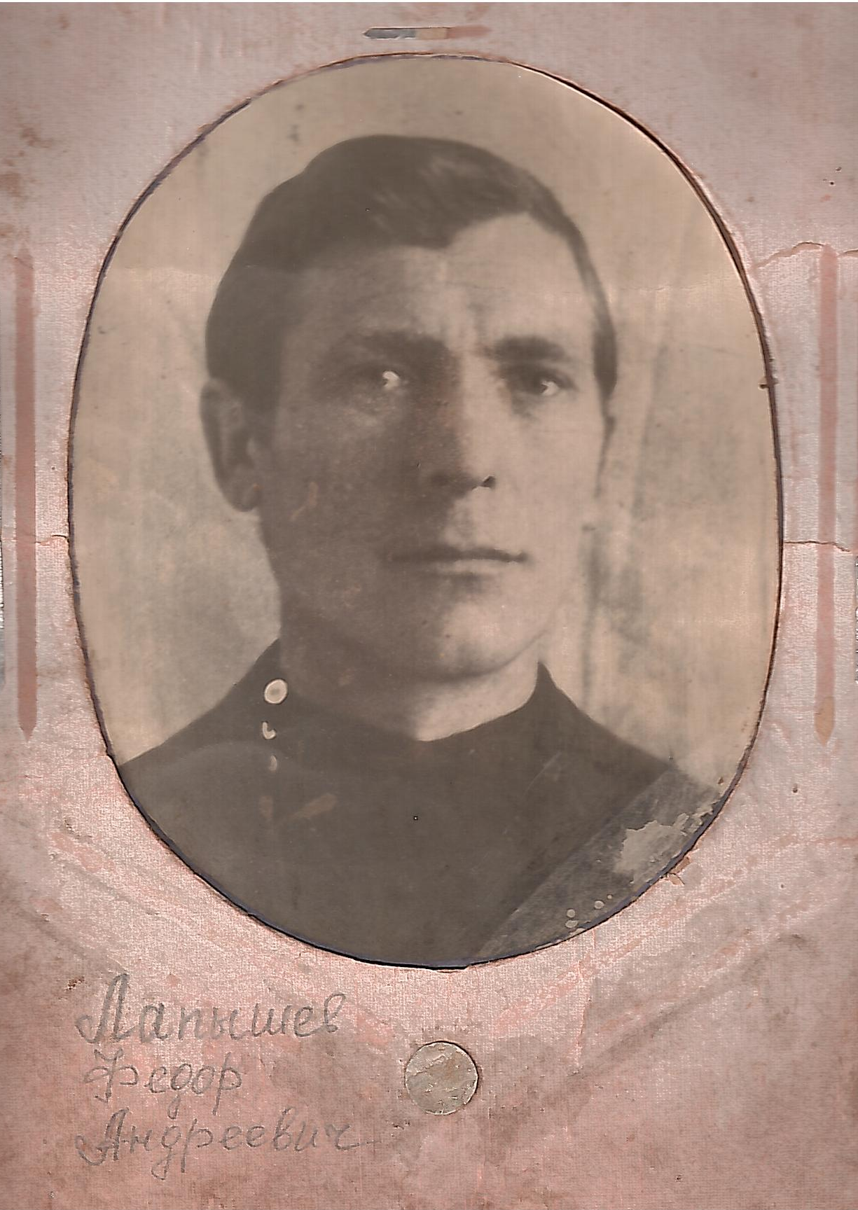
Лапышев Федор Андреевич
Стрелок, служил в 102 саперной роте, погиб в бою, в 1944 году похоронен близ дер. Кейкино
у реки Наровы,
дедушка
Куркиной Светланы Валентиновны.

Slide 8
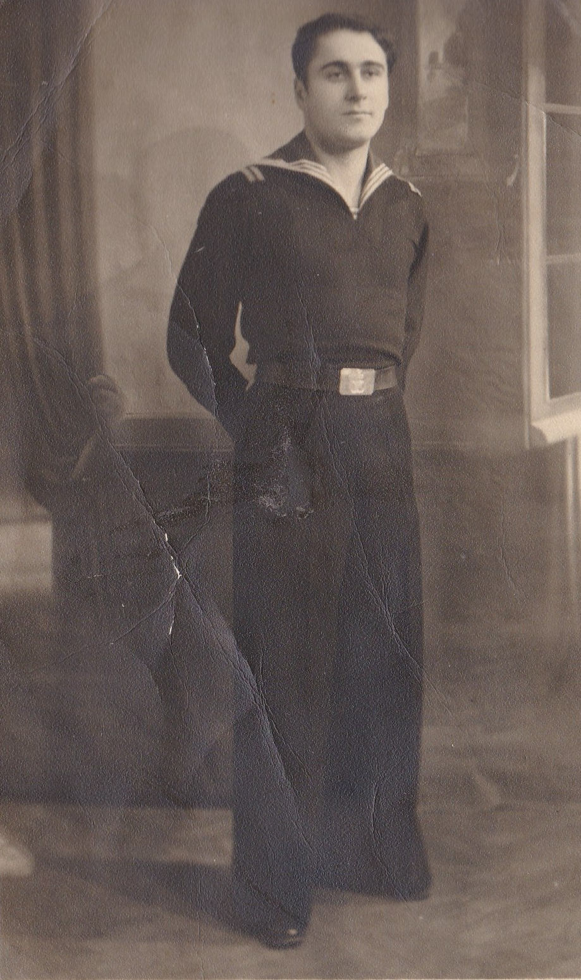
Бганя Борис Сафронович
Служил радистом на Балтике, всю войну на корабле - тральщике оборонял Санкт – Петербург, Кронштадт. Был ранен осколком снаряда в спину. Награжден множеством медалей в том числе, медалью Нахимова.

Slide 9
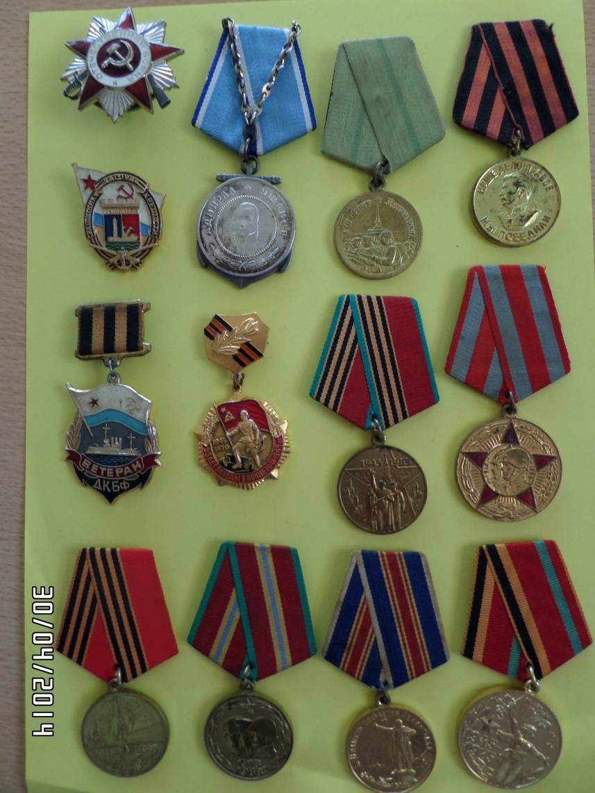
Ефимов Александр Петрович
В 16 лет убежал из дома на фронт,
с 1942 года служил во флоте, награжден медалями: Ушакова, «За оборону Ленинграда», орденами Великой Отечественной войны и Сталина, дедушка
Феоктистовой Натальи Сергеевны, прадедушка Свирковых Дмитрия, Михаила.

Slide 10
Харитонов Василий Харитонович
С 1941 года служил в городе Кронштадте снайпером в Береговой обороне, в 1943 году был отправлен на передовую в Ленинград, дошел до Берлина, награжден: медалью «За отвагу», орденом Славы III степени, дедушка
Широковой Светланы Борисовны.

Slide 11
Лобзин Владимир Алексеевич
С 1941 года сопровождал Северные морские конвои из Великобритании в Мурманск и Архангельск, награжден: двумя Орденами Красного знамени, Орденом Красной звезды, Орденом Ленина, медалями «За оборону Советского заполярья», «За победу над Германией», после войны продолжал служить в Кронштадте, дедушка
Широковой Светланы Борисовны.

Slide 12
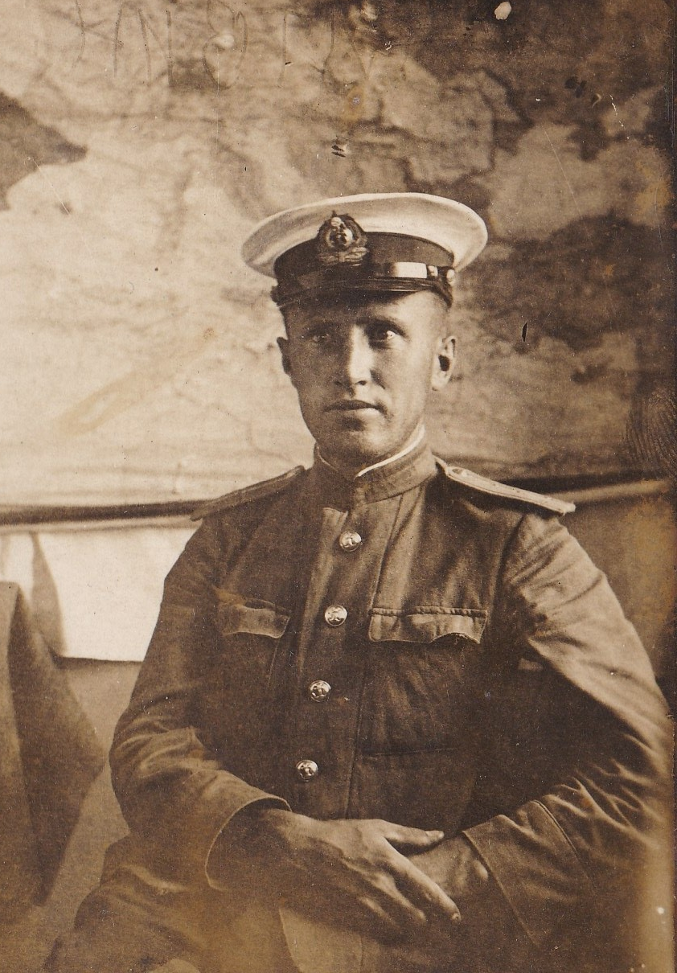
Забавин Алексей
Прадедушка Гуляева Гриши.

Slide 13
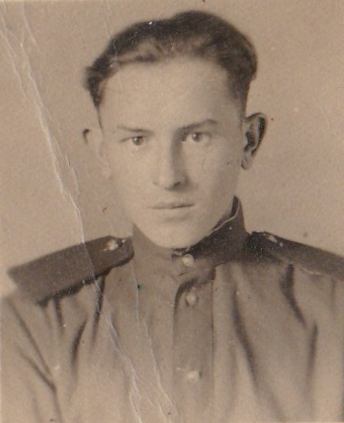
Кирбай Руфин Николаевич
Окончил школу снайперов.
В конце войны был техником по колесному транспорту, закончил войну в Праге, отец
Бгани Софии Руфиновны.

Slide 14
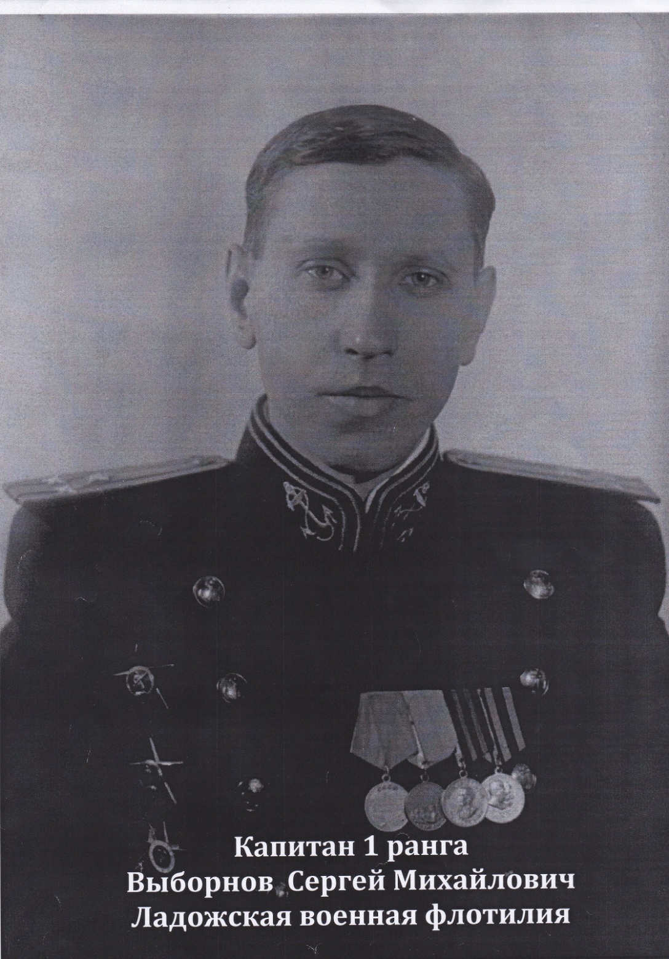
Выборнов Сергей Михайлович
Капитан 1 ранга, всю войну прослужил в Ладожской военной флотилии, прадедушка
Маши Росляковой.

Slide 15
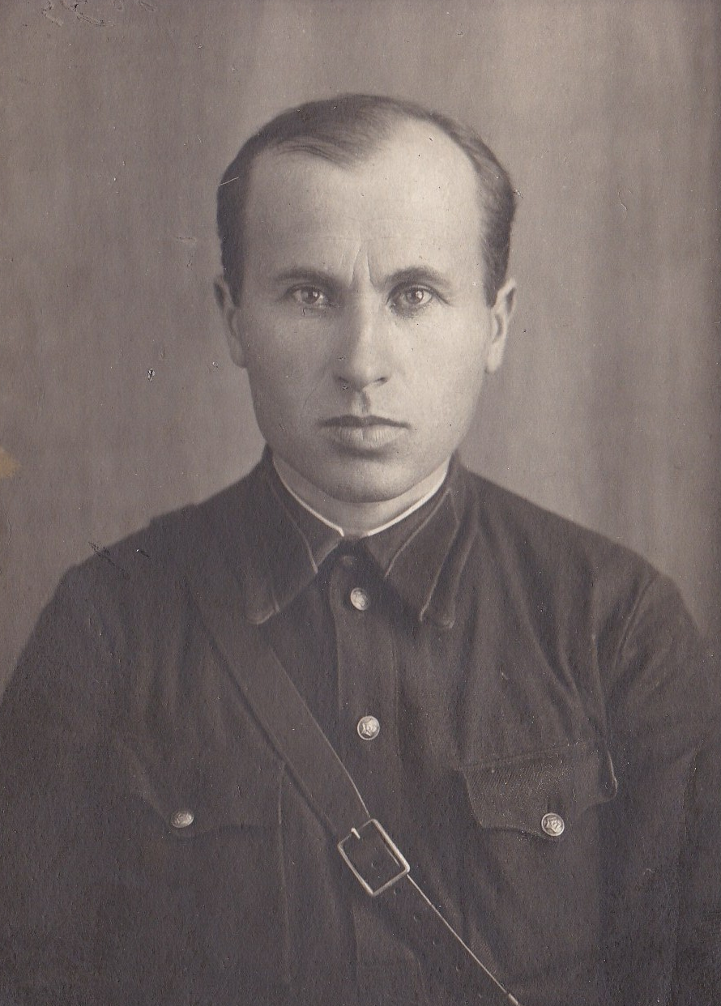
Цебреню Илларион Григорьевич
Капитан 564 Украинской дивизии, погиб в 1944 году в Молдавии, дедушка Яушкиной Елены Николаевны.

Slide 16
Хомяков Василий Егорович
Участник народного ополчения защиты Ленинграда, воевал на «Ориенбаумском пяточке», прадедушка
Ксюши и Сони Архиповых.

Slide 17
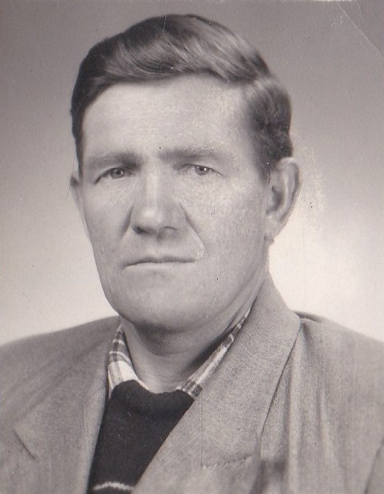
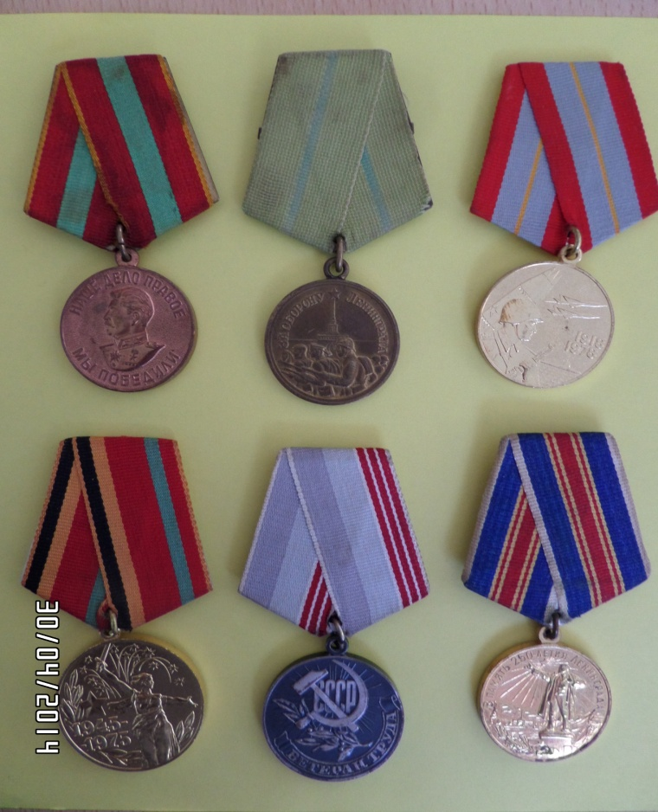
Паханов Иван Анфимович
Всю войну проработал на Кронштадтском Морском заводе, дедушка
Куркиной Светланы Валентиновны.

Slide 18
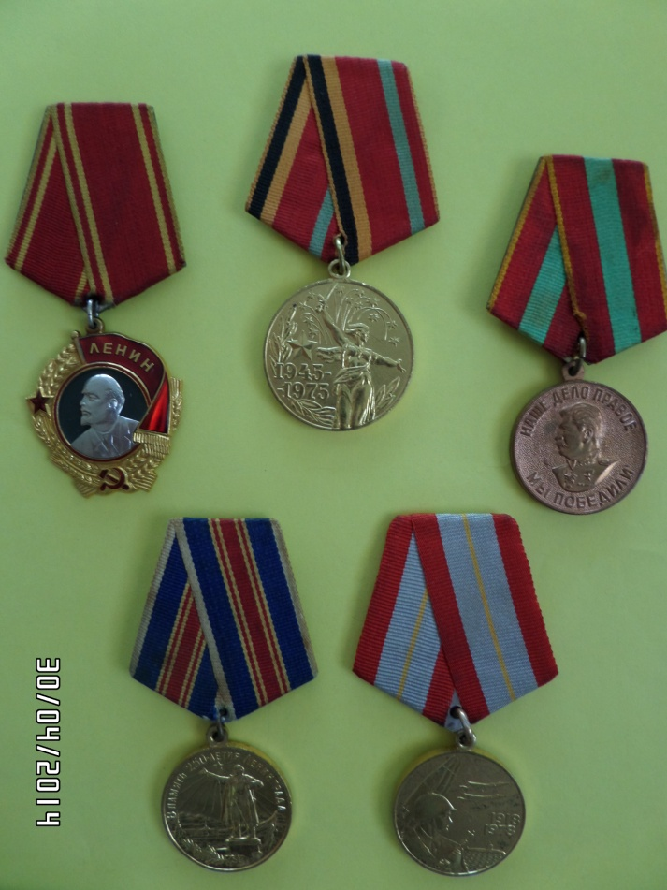
Ефимов Петр Александрович
Во время войны работал в Кронштадтском Морском заводе, награжден орденом Ленина, Сталина, медалью «За оборону Ленинграда», прадедушка
Феоктистовой Натальи Сергеевны, прапрадедушка
Свирковых Дмитрия, Михаила.

Slide 19
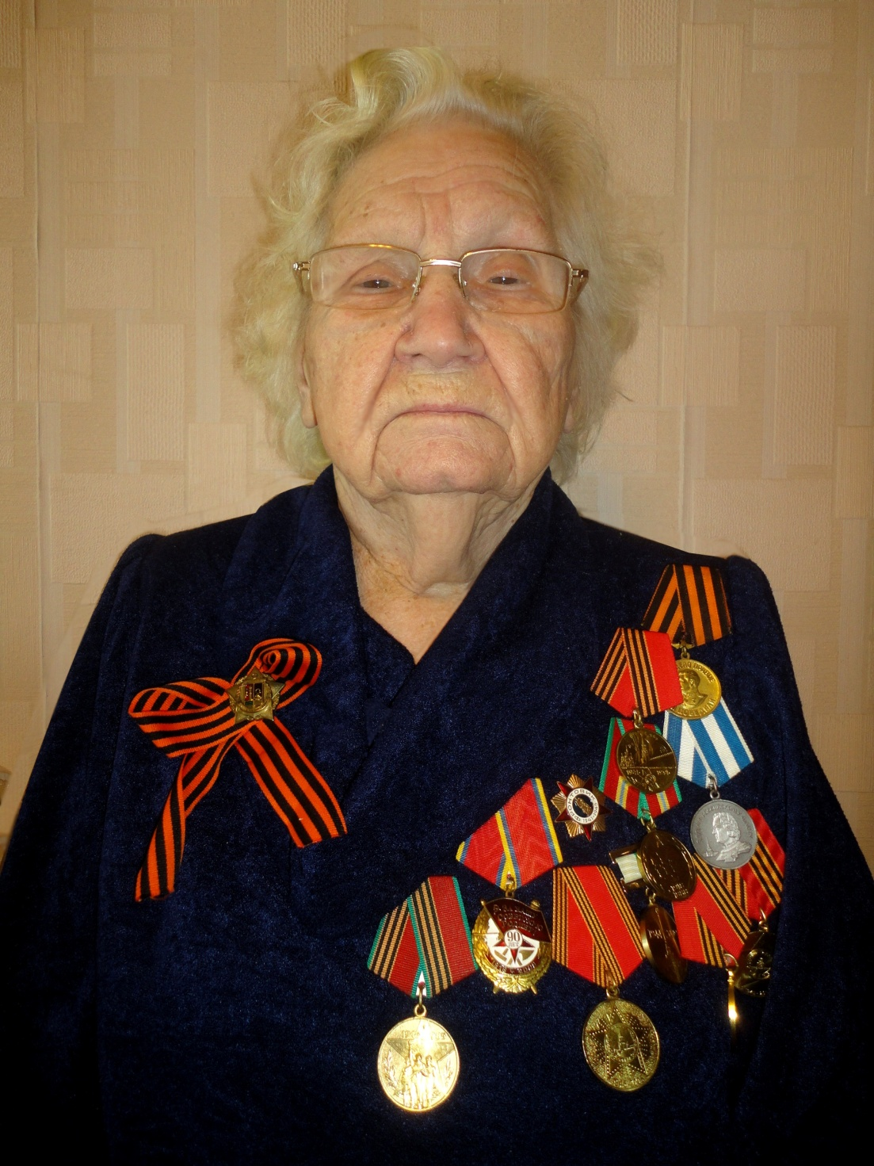
Примакина Мария Михайловна
Во время войны работала в эвакогоспитале, спасала людей,
зимой по малой «дороге жизни» на полуторке перевозила хлеб и людей,
прабабушка
Полины Товстик.

Slide 20
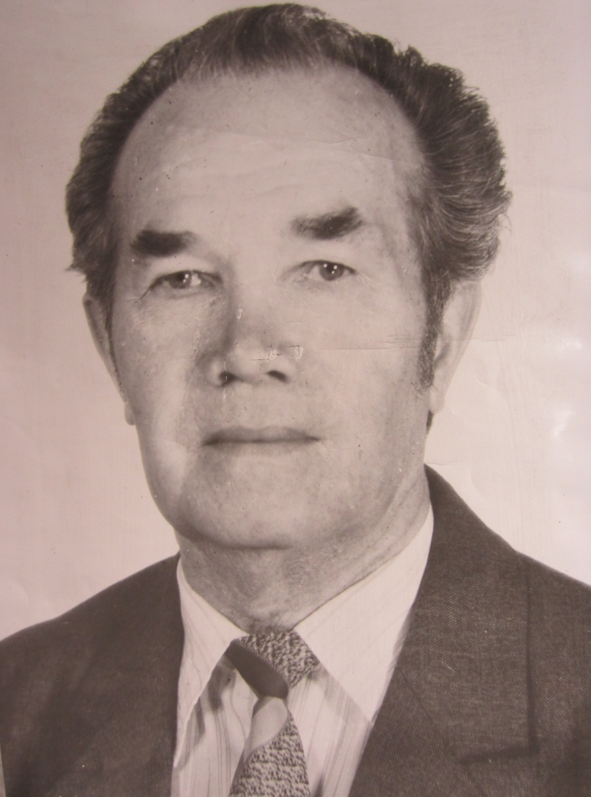
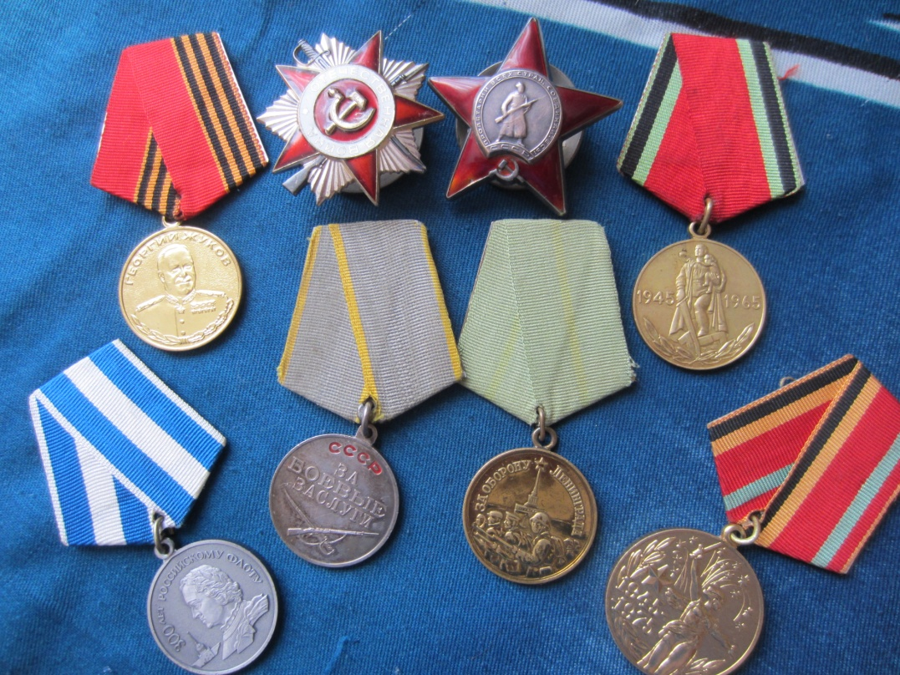
Григорьев Василий Иванович
Во время войны работал на Морском заводе города Кронштадта, награжден медалями и орденами, папа Фурменковой Татьяны Васильевны, прадедушка Саши и Маши Румянцевых, Вани Григорьева.

Slide 21
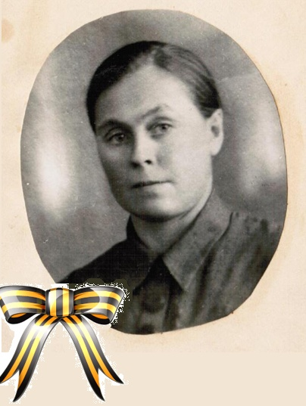
Яковлева Александра Александровна
Труженик Тыла. Всю Великую Отечественную войну проработала в 1 цехе Морского завода.
Награждена: орденом Отечественной войны II степени, медалью «За оборону Ленинграда», медалью Жукова.
Прапрабабушка Скрипицыной Элины.

Slide 22
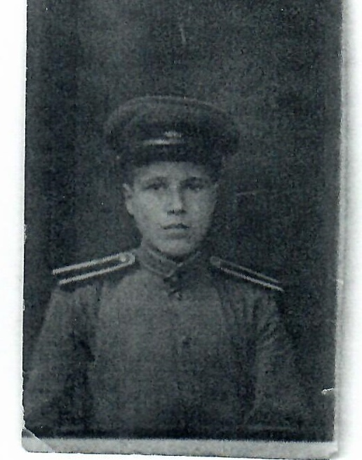
Кабанов Александр Григорьевич
Дедушка Вихровой Алены Сергеевны прадедушка Вихровой Яны. Родился 8 января 1926 года. Вырос в д. Рогачево Вышневолоцкого района Калининской области. В 17 лет ушел на войну. Дошел до Берлина, имел множество наград. После войны служил в пограничных войсках на Курильских островах.

Slide 23
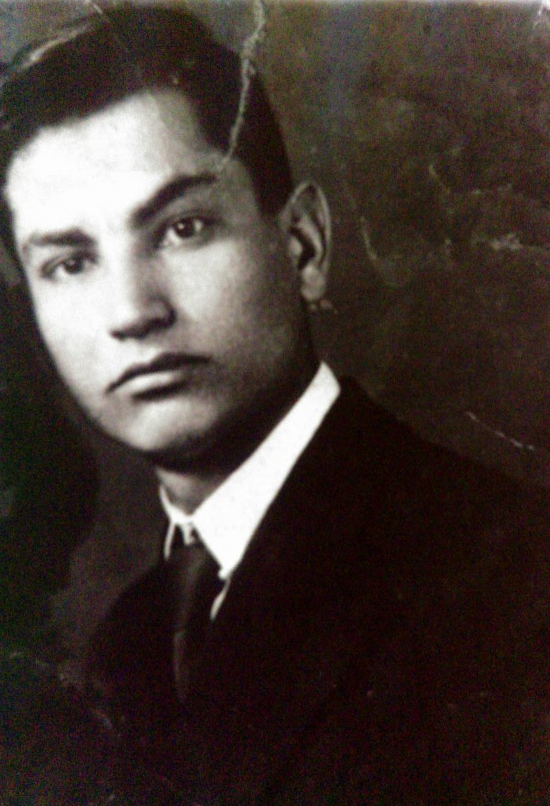
Вороновский Михаил Иванович
Прадед Денисенко Василисы и Таисии. В звании Гвардии лейтенант служил адъютантом командира 88-го Гвардейского стрелкового полка 33-ей Гвардейской стрелковой дивизии. Воевал в Ростовской области. Погиб в 1943 г. Награжден медалью
”За отвагу” и орденом “Красная звезда”.

Slide 24
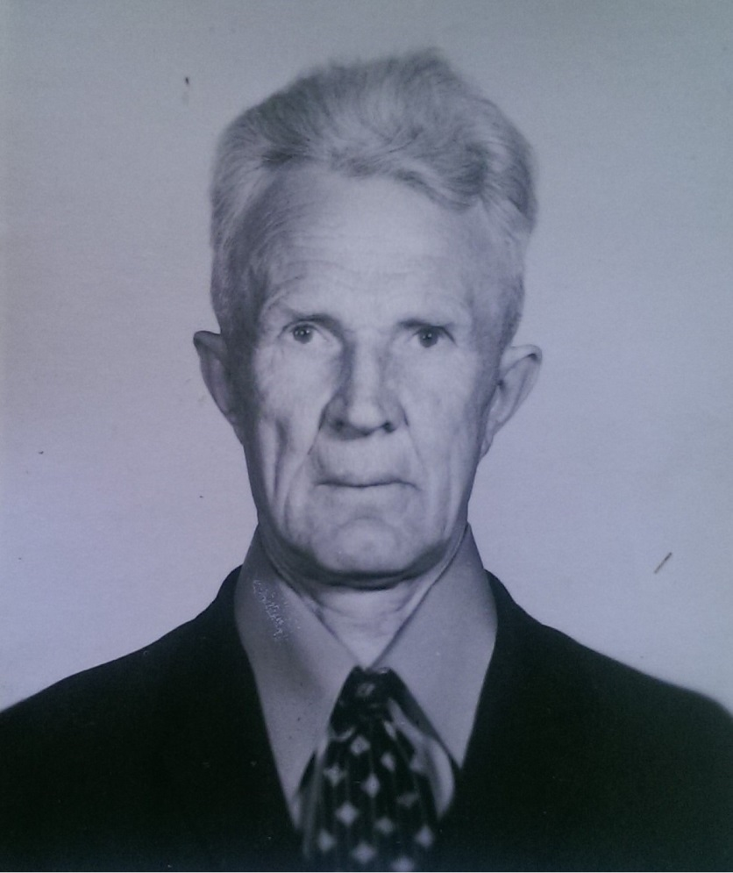
Николаев Николай Николаевич.
Родился 20.12.1915 г. в деревне Максимовка Ленинградской области. Во время войны по брони работал на оборонных предприятиях города. Зимой 1942 г. был эвакуирован по дороге жизни в крайне истощенном состоянии. Дедушка Килеп Яны Владимировны,
прадедушка Лили Килеп.

Slide 25
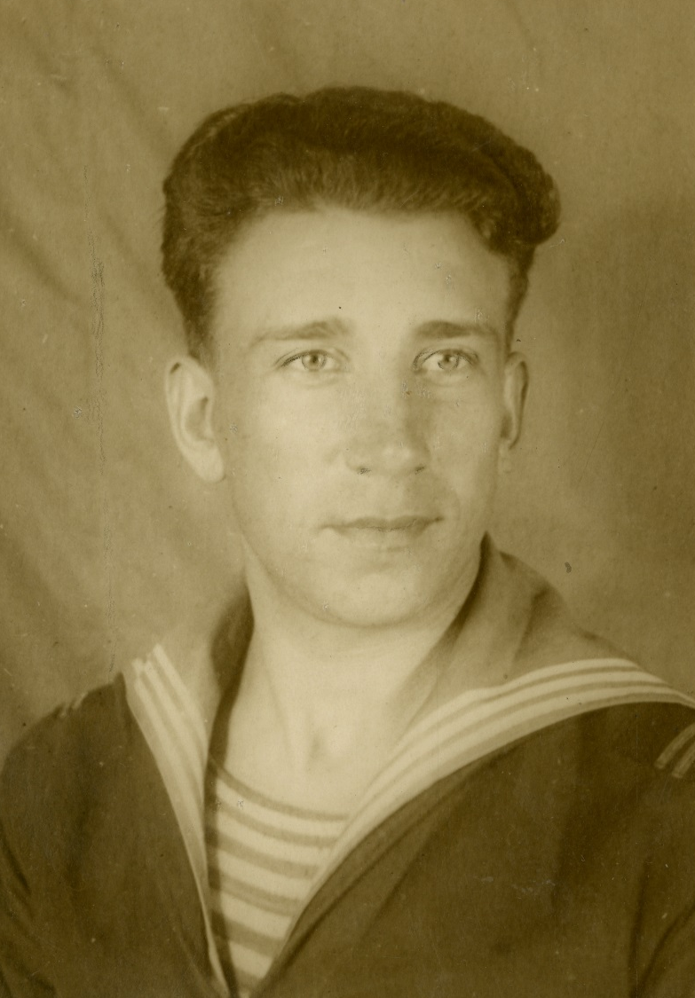
Ларионов Иван Спиридонович
Всю войну служил на кораблях Балтийского флота, победу встретил у берегов Кронштадта на боевом дежурстве. Награжден орденом «Красной звезды», медалями
«За боевые заслуги»,
«За оборону Ленинграда». Дедушка Кормилицыной Евгении Станиславовны.

Slide 26
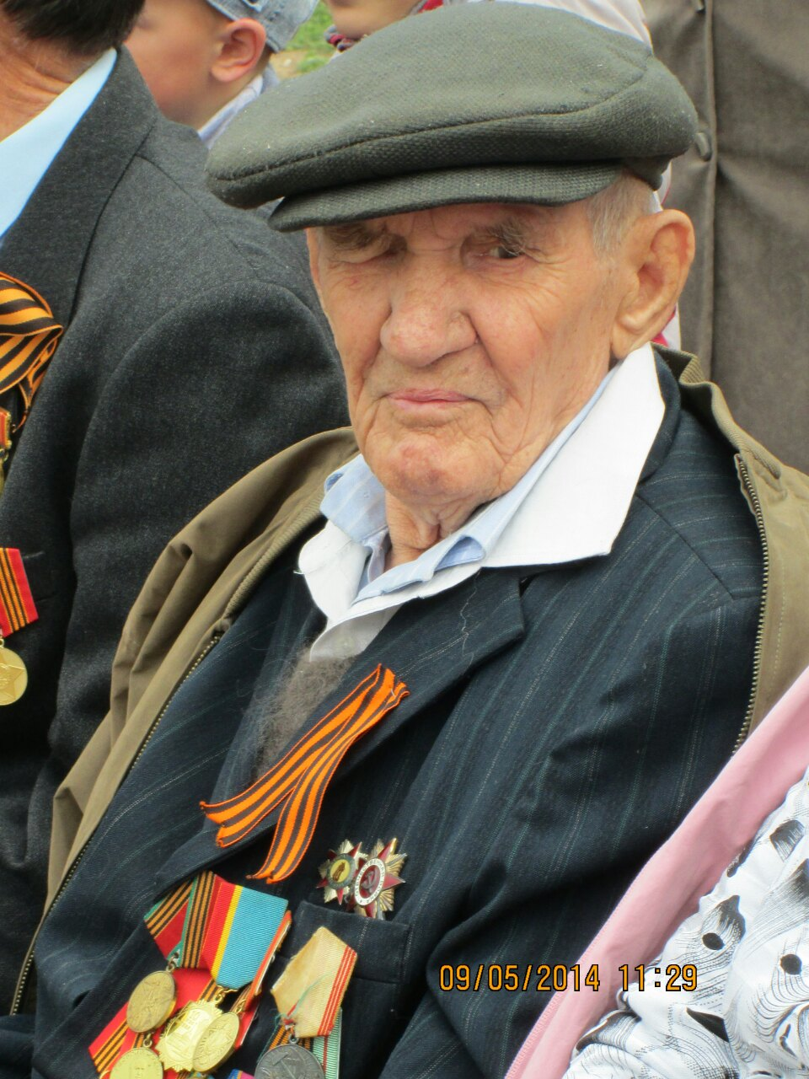
Осиновский Петр Савельич
Осенью 1944 года (18 лет) ушел на Белорусский фронт стрелком. При подходе к Берлину, в бою был ранен за месяц до великой победы! Прадедушка Каневского Ромы.

Slide 27
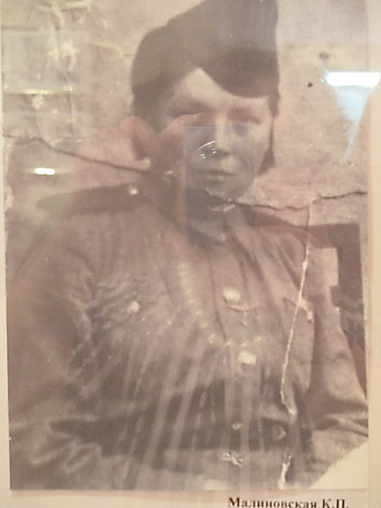
Малиновская Клавдия Петровна
Воевала в спецотряде 7-й армии Карельского фронта. После освобождения Клавдию перевели в 1944 году, в запасной стрелковый полк. Служила командиром взвода девчат. А конец войны встретила на Дальнем Востоке. Домой вернулась 7 ноября 1945 года. Воинское звание – сержант. Имеет награды – орден Отечественной войны, медаль «За победу над Германией». Двоюродная прабабушка Тимофея Егорова.

Slide 28
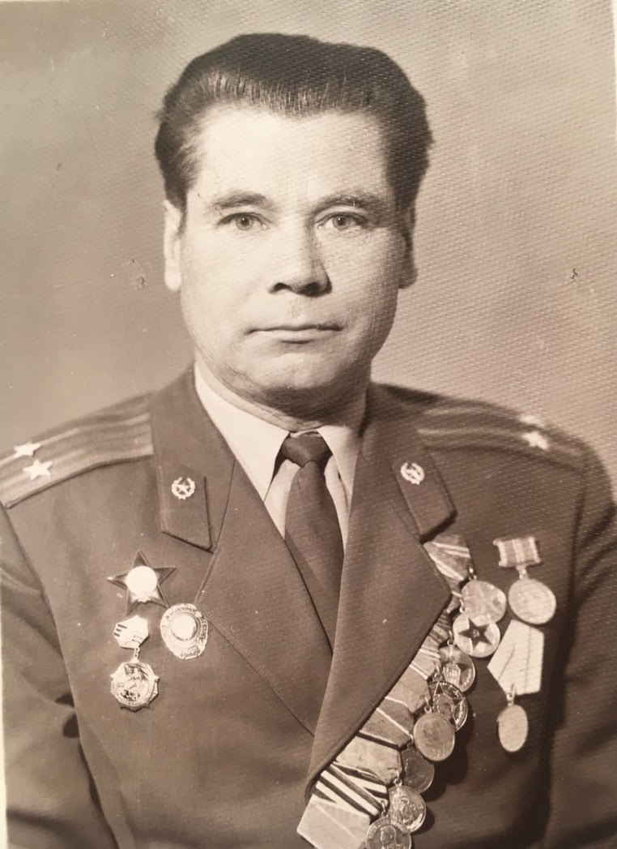
Хританков Василий Филиппович
Воевал на сталинградском фронте с 1941по декабрь 1942г. Командиром разведвзвода и был ранен при выполнении боевого задания.
Награжден орденом Красной звезды и медалями.
После войны служил и работал в звании подполковника в г. Гомеле в Белоруссии.
Прадед Хританковой Насти

Slide 29
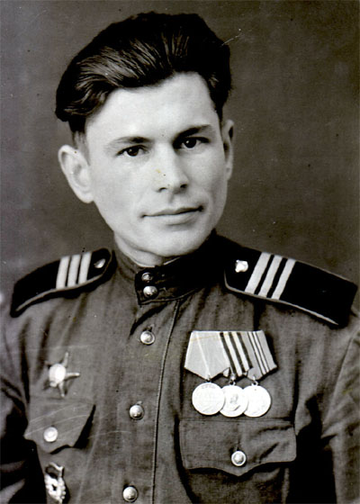
Костицын Игорь Григорьвич
Сержант, на фронт пошёл в 1939г.
Служил в зенитной артиллерийской дивизии. Участвовал в Финской войне.
Во время ВОВ участвовал в Московской и Курской битвах. Воевал на Западном, Брянском, Белорусском фронтах. Дошёл до Берлина.
Получил награды:
медали «За боевые заслуги», «За победу над Германией», «За взятие Берлина», «За освобождение Варшавы»;
орден Красной Звезды. Прадедушка Костицыной Сони.

Slide 30
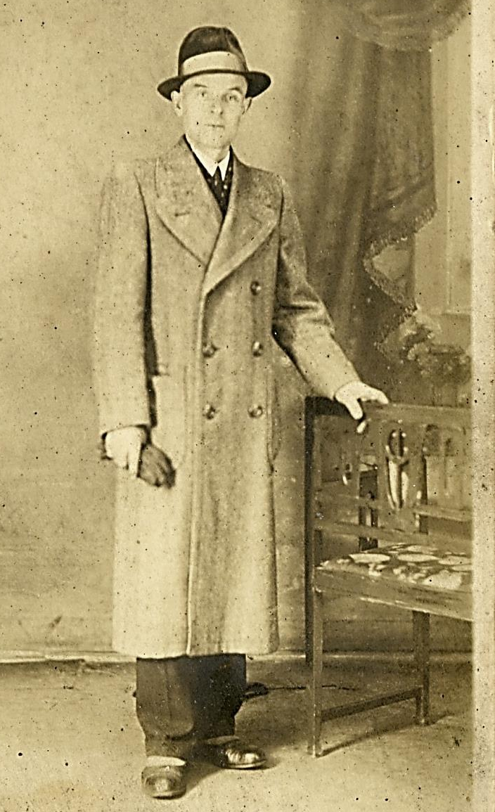
Твёрдый Иосиф Евгеньевич
Вторая мировая война для него началась 1 сентября 1939 года в войске польском, служил пулеметчиком. В конце сентября попал в плен, был отправлен в Германию. В начале 1945 года был освобожден Красной армией. До конца войны служил уже в Красной армии переводчиком, знал польский и немецкий языки.
Прадедушка Лизы Ватолиной.

Slide 31
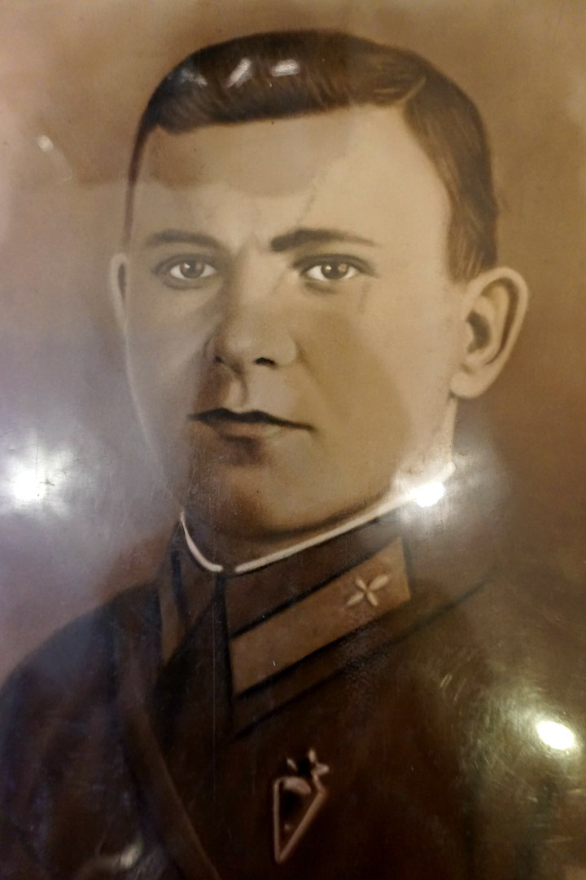
Зиновьев Михаил Павлович
В 1939 принял участие в войне против Финляндии. С 1941 года участвовал вм боевых вылетах дальней бомбардировочной авиации. В одном из боев его самолет был сбит и будучи тяжело раненым он попал в плен. В 1943 ему удалось сбежать из плена и через Ботнический залив он добрался до нейтральной Швеции, а из неё в СССР. До конца войны он воевал в различных лётных частях. Награждён боевыми наградами.
Войну закончил капитаном.
Прадедушка Ляшенко Дианы и Максима.

Slide 32
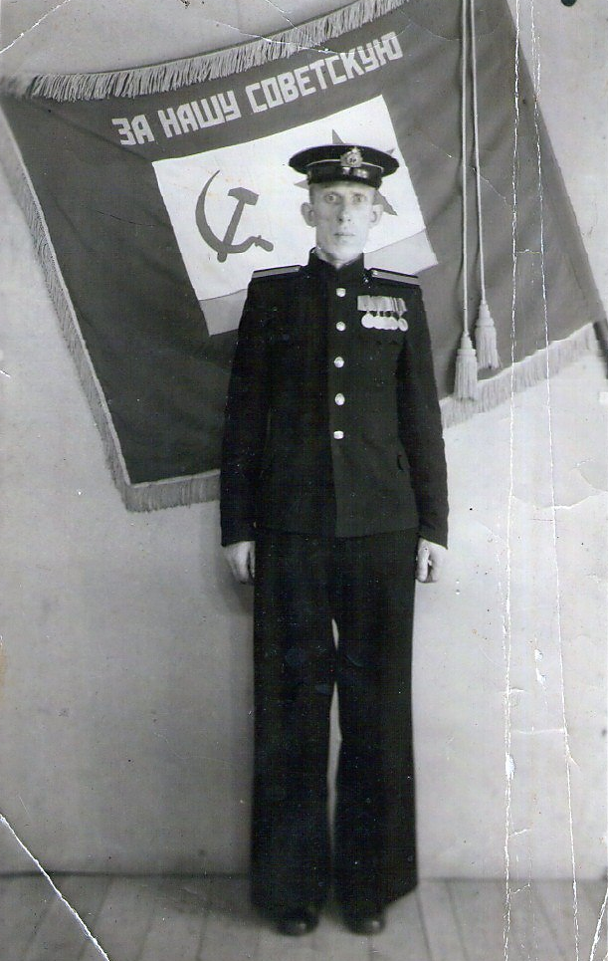
Финогенов Фёдор Иванович
Во время ВОВ воевал на Ораниенбаумском плацдарме, а также на катерах "МО" (Морской охотник) в должности старшина команды радиотелеграфистов. Имеет награды: Орден Красной Звезды, Орден Боевого Красного Знамени, Орден Великой Отечественной войны 2-й степени; медали: "За оборону Ленинграда", "За боевые заслуги", "За Победу над Германией" и др.
Прадедушка Вани и Ани Зимовец.

Slide 33
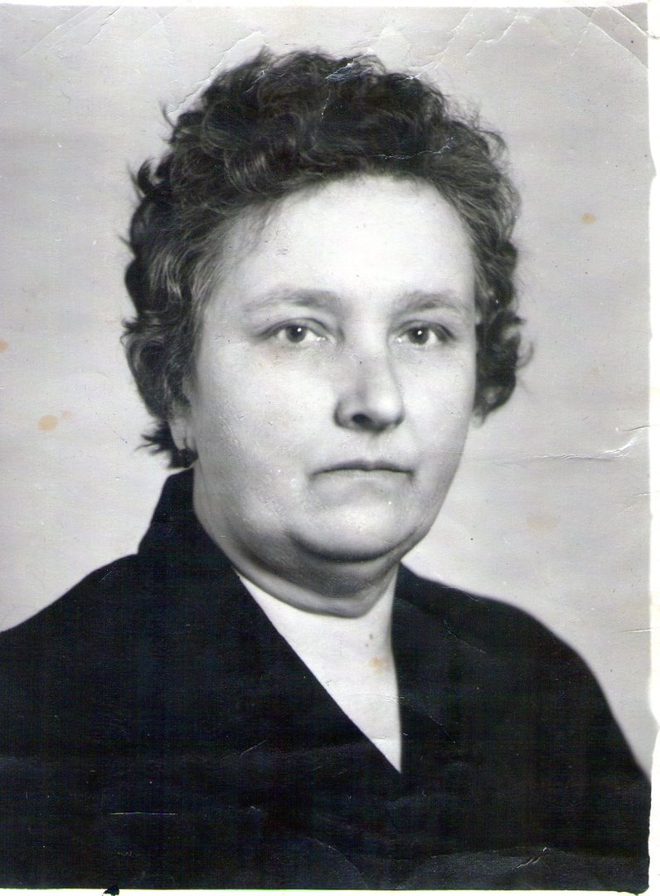
Финогенова Антонина Федоровна
Во время ВОВ проживала в Ленинграде. Работала санитаркой в детской больнице им. Раухфуса, также приходилось копать противотанковые рвы, строить аэродромы. Имеет награды: медали "За оборону Ленинграда", "За Победу над Германией" и др.
Прабабушка Вани и Ани Зимовец.

Slide 34
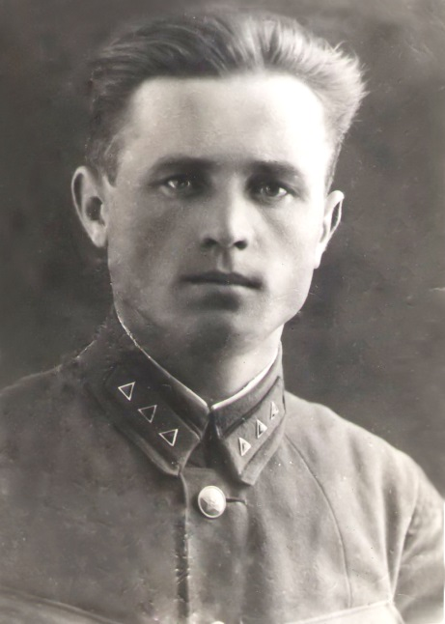
Яровой Михаил Николаевич.
Воинское звание: старшина Советской Армии Участник Великой Отечественной войны, Ординарец заместителя командира кавалерийского полка Криволапова.
В 1942 г. принимал участие в боях под Сталинградом. В 1943 г. принимал участие в битве на Курской дуге. В 1945 г. принимал участие в освобождении Венгрии, где уже не в первый раз получил осколочное ранение, попал в госпиталь и вскоре был комиссован. Дедушка Романчиной Людмилы Петровны.

Slide 35
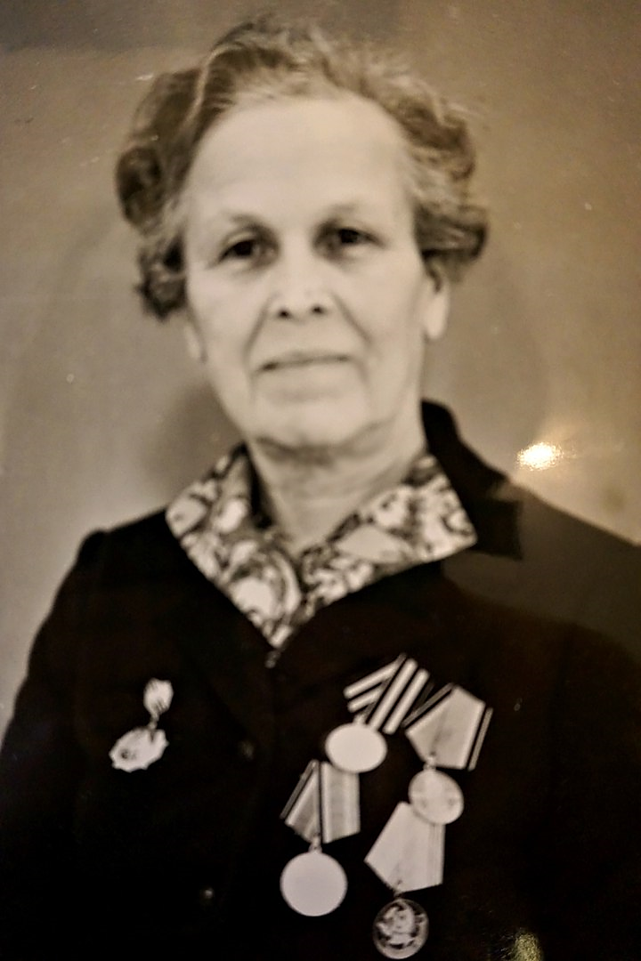
Зиновьева (Сорокина) Вера Степановна
С начала ВОВ ушла добровольцем на фронт. С 1941 по июль 1942 участвовала в обороне Севастополя, служила медсестрой. Получила звание старший сержант. Имеет государственные награды. Прабабушка Ляшенко Дианы и Максима.

Slide 36
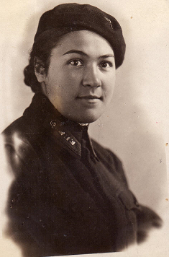
Минина Надежда Федоровна
Во время Великой отечественной войны работала старшей медсестрой в военном госпитале в Ленинграде с 1942 по 1945 год.
Награждена медалью «За доблестный труд в Великой Отечественной войне 1941—1945 гг.», знаком «Житель блокадного Ленинграда».
Прабабушка Катасоновой Яны Александровны.

Slide 37
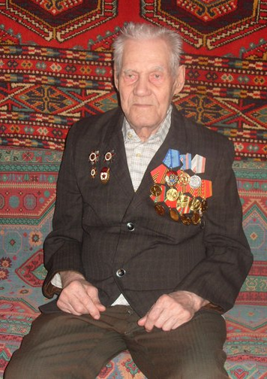
Батин Василий Георгиевич
Воевал на "Катюше" на Куршской дуге. Участвовал в освобождении Праги. Награжден орденами: "За Отвагу", "За Участие В ВОВ", «За Освобождение Праги». Прадедушка Вити Смоленцева.

Slide 38
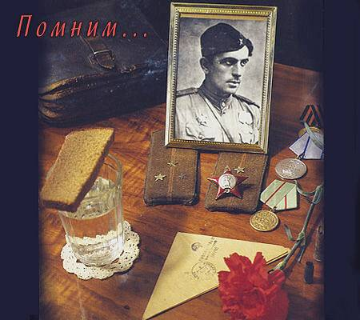
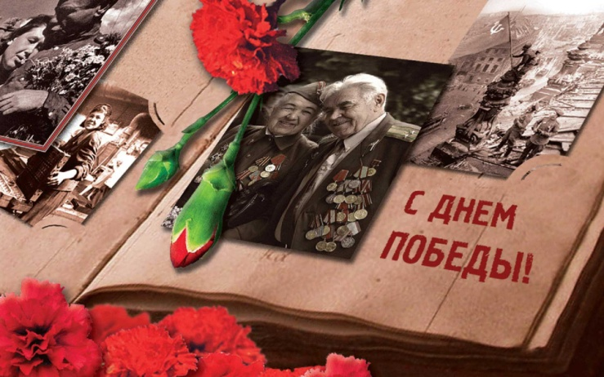
В каждом городе помнят солдат той войны…

